Slide 1
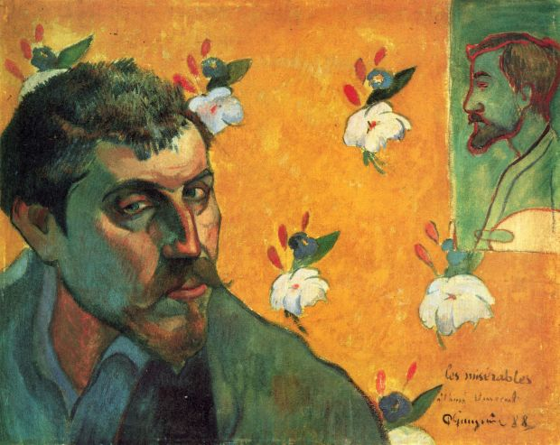
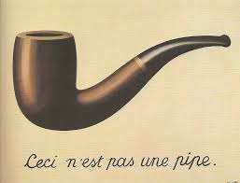
DU SYMBOLISME AU SURRÉALISME

Slide 2
LE SYMBOLISME
Apparition: Fin du XIXe siècle
La Belle Époque: frivolité, fêtes, l’avancée des technologies – la Tour Eiffel – les grandes constructions.
Le Symbolisme: en réaction au réalisme et naturalisme. Retour vers la fantaisie, le côté irréel de la vie, fascination pour l’ésotérisme et retour vers le passé.

Slide 3
LE SYMBOLISME DANS LES ARTS
Les couleurs pour extérioriser les émotions
Les lignes et formes sont de moins en moins conformes à la réalité
Les symbolistes recherchent une sensation qui évoque un monde idéal et ou qui privilégie l’expression des états d’âme

Slide 4
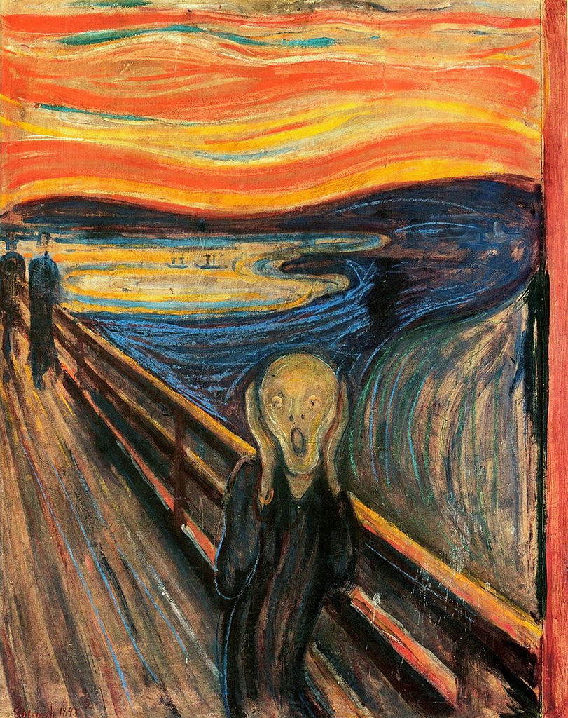
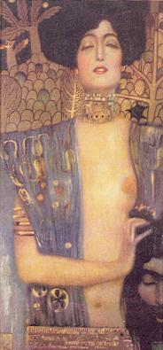
Munch, Norvège
Klimt, Autriche
Paul Gaugin, France

Slide 5
LE SYMBOLISME ET LA LITTÉRATURE
En opposition au réalisme
Les poètes maudits: (Verlaine, Baudelaire, Rimbaud, Lautréamont, Nerval, Mallarmé, Corbière).
Thèmes: l’alcool, la drogue, la criminalité, la perversion, le satanisme, la décadence (verval)…
(In Nederland: Willem Kloos, J. Slauerhoff)

Slide 6
Le Surréalisme Guillaume Apollinaire – 1880-1918
Guillaume Apollinaire: a créé le mot Surréalisme, mais aussi les calligrammes.
Principe: acte de créer doit venir de l’imagination, de l’intuition, car il doit se rapprocher le plus de la vie, de la nature. L’art doit se détacher de la réflexion.
Caractéristiques: Écriture automatique, les rêves (pas les interpréter mais les révéler), les photos.
NOMS À RETENIR: Apollinaire, André Breton (France), Magritte (Belgique)

Slide 7
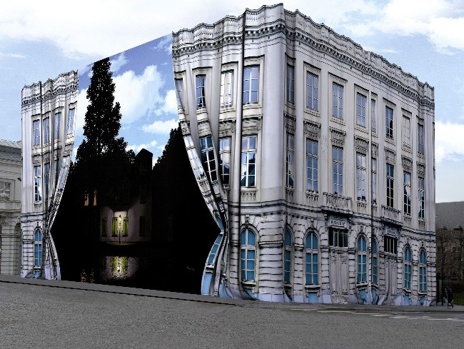
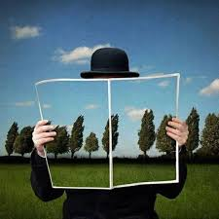
Magritte

Slide 8
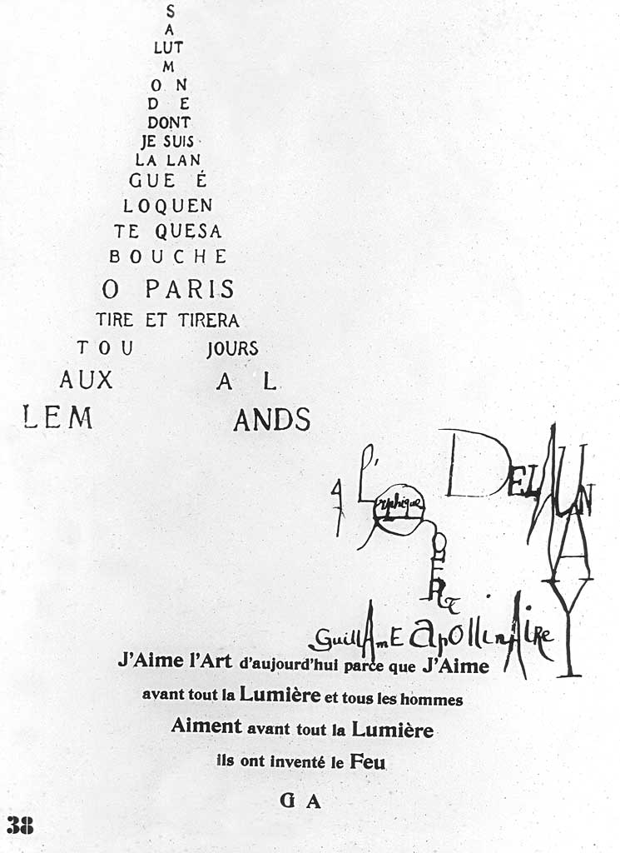
Le Calligramme

Slide 9
Court poème de Guillaume Apollinaire, 1913
Ma chambre a la forme d’une cage
Le soleil passe son bras par la fenêtre
Mais moi qui veux fumer pour faire des mirages
J’allume au feu du jour ma cigarette
Je ne veux pas travailler je veux fumer

Slide 10
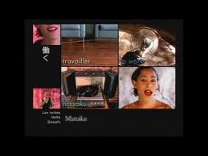
Pink Martini - Sympathique

